Slide 1

MAKSIMUM DRSEČEGA OKNA
Avtor: Timen Bobnar

Slide 2
Predstavitev problema na primeru
[3, 2, 1, 2, 4, 3, 5, 5, 3, 2], 3
Rešitev: [3, 2, 4, 4, 5, 5, 5, 5]
Položaji drsečega okna | Maksimumi
[3 2 1] 2 4 3 5 5 3 2 | 3
3 [2 1 2] 4 3 5 5 3 2 | 2
3 2 [1 2 4] 3 5 5 3 2 | 4
3 2 1 [2 4 3] 5 5 3 2 | 4
3 2 1 2 [4 3 5] 5 3 2 | 5
3 2 1 2 4 [3 5 5] 3 2 | 5
3 2 1 2 4 3 [5 5 3] 2 | 5
3 2 1 2 4 3 5 [5 3 2] | 5

Slide 3
Ideja reševanja
Okno shranjujemo v obliki vrste.
Imamo števec, ki vodi evidenco kolikokrat se maksimalni element ponovi.

Slide 4
V okno (vrsto) vstopi element večji od trenutnega maksimuma
 | prej | potem
Okno | [2,6,5,6] | [6,5,6,12]
Trenutni maksimalni element | 6 | 12
Števec maksimalnih | 2 | 1
Dobili smo element, ki je večji od prejšnjega maksimuma, torej je to naš novi maksimum. Števec ponovitev maksimalnega elementa nastavimo na 1.

Slide 5
V okno vstopi element manjši od maksimuma in števec ni enak 0
 | prej | potem
Okno | [6,4,5,6] | [4,5,6,3]
Trenutni maksimalni element | 6 | 6
Števec | 2 | 1
V tem primeru se števec zmanjša za 1, saj izstopi ena šestica, vendar še zmeraj ni 0. Torej vemo, da je vsaj ena 6 še zmeraj v oknu, torej je 6 še zmeraj maksimum.

Slide 6
V okno vstopi element, enak maksimumu
 | prej | potem
Okno | [2,4,5,6] | [4,5,6,6]
Trenutni maksimalni element | 6 | 6
Števec | 1 | 2
V tem primeru se števec poveča za ena, saj smo vstavili še eno 6 in nobene odstranili.

Slide 7
V okno vstavimo element manjši od maksimuma in števec je enak 0
 | prej | potem
Okno | [8,4,5,6] | [4,5,6,5]
Trenutni maksimalni element | 8 | 6
Števec | 1 | 1
V tem primeru se števec zmanjša na 0, saj smo 8 odstranili. Vstavili smo 5, torej manjši podatek od trenutnega maksimuma. Ker ne moremo vedeti, kakšen je maksimum v oknu, moramo pregledati celotno okno, element po element.

Slide 8
Uporaba na primeru
[3,5,5,4,3,4,9,7,3,15,90,85,90,63,86,50] , 3
1.korak | podatki
okno | [3,5,5]
maksimum | 5
števec | 2
rešitev | [5]
V prvem koraku pregledamo prvih k členov našega seznama in s tem določimo maksimum in števec.

Slide 9
2.korak | prej | potem
okno | [3,5,5] | [5,5,4]
izstopi | 3 | ///////
vstopi | /////// | 4
maksimum | 5 | 5
števec | 2 | 2
rešitev |  | [5,5]
Iz okna odstranimo 3 (ki ni maksimalni element), torej se števec maksimuma ne zmanjša. Ker je števec maksimuma večji od 0 in vstavljamo element, manjši od maksimuma, maksimum ostane enak (drugi pogoj iz Ideja rešitve).
3.korak | prej | potem
okno | [5,5,4] | [5,4,3]
izstopi | 5 | ///////
vstopi | /////// | 3
maksimum | 5 | 5
števec | 1 | 1
rešitev |  | [5,5,5]
V tem koraku izstopi 5, zato se tudi števec zmanjša na 1. Števec je še zmeraj večji od 0, torej maksimum ostane enak.

Slide 10
4.korak | prej | potem
okno | [5,4,3] | [4,3,4]
izstopi | 5 | ///////
vstopi | /////// | 4
maksimum | 5 | 4
števec | 0 | 2
rešitev |  | [5,5,5,4]
V tem koraku nastopi 4. pogoj iz Ideja rešitve. Ker je izstopila 5, je števec padel na 0. Vstopila je tudi 4, ki je manjša od prejšnjega maksimuma. V tem koraku moramo pregledati celotno okno, da dobimo novi maksimum in njegovo število ponovitev.
5.korak | prej | potem
okno | [4,3,4] | [3,4,9]
izstopi | 4 | ///////
vstopi | /////// | 9
maksimum | 4 | 9
števec | 1 | 1
rešitev |  | [5,5,5,4,9]
Na tem koraku je stanje kot ga opisuje pogoj 1 iz razdelka Ideja rešitve. V okno dodamo element večji od maksimuma in postane novi maksimum. Hkrati se števec postavi na 1.

Slide 11
10.korak | prej | potem
okno | [15,90,85] | [90,85,90]
izstopi | 15 | ///////
vstopi | /////// | 90
maksimum | 90 | 90
števec | 1 | 2
rešitev |  | [5,5,5,4,9,9,9,15,90,90]
V tem koraku nastopi pogoj 3 iz razdelka Ideja rešitve. Vstopi element, ki je enak maksimumu. , Zato maksimum ostane enak in števec maksimalnih se poveča.
13.korak | prej | potem
okno | [90,63,86] | [63,86,50]
izstopi | 90 | ///////
vstopi | /////// | 50
maksimum | 90 | 86
števec | 0 | 1
rešitev |  | [5,5,5,4,9,9,9,15,90,90,90,90,86]
Spet smo prišli do stanja, ko je števec 0 in vstavimo element manjši od maksimuma (pogoj 4 iz razdelka Ideja rešitve), torej moramo pregledati vse elemente okna.

Slide 12
Časovna zahtevnost
Najboljši primer(naraščajoči podatki) O(n)
Najslabši primer(obratno urejeni, na vsakem koraku izpade maksimum) O(n²)

Slide 13
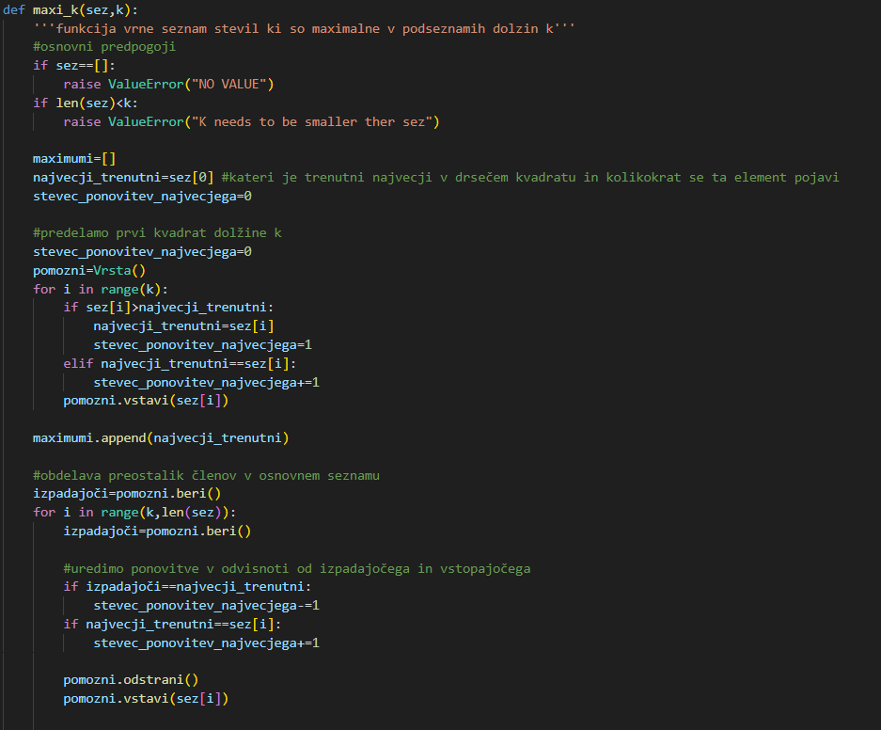
Koda

Slide 14
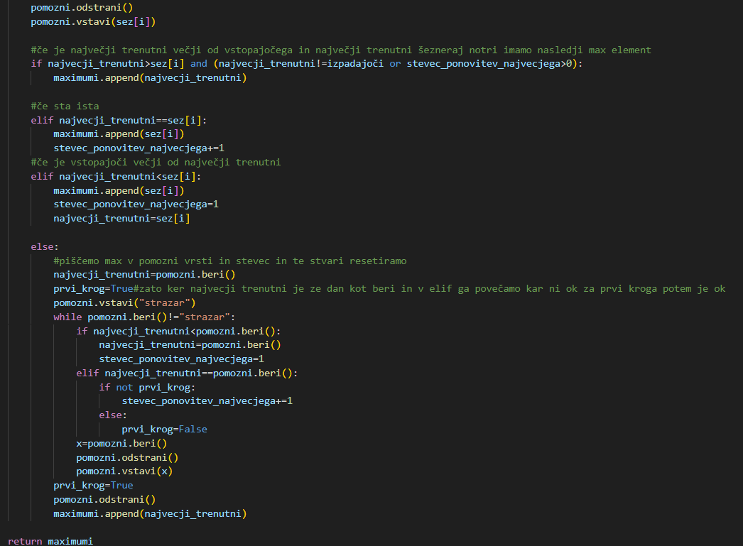

Slide 15

Hvala za vašo pozornost

